Slide 1

Изменения в содержании школьного математического образования в соответствии с требованиями обновленного ФГОС ООО
Белай Елена Николаевна,
зав. кафедрой математики, информатики и технологического образования
ГБОУ ИРО Краснодарского края

Slide 2
Обновленный ФГОС ООО -2021
Приказ Министерства просвещения Российской Федерации от 31.05.2021 № 287 «Об утверждении федерального государственного образовательного стандарта основного общего образования»

Slide 3
Основные отличия по математике
ФГОС ООО 2010 | ФГОС ООО 2021
«Математика и информатика» | «Математика», «Информатика»
«Математика. Алгебра. Геометрия. Информатика» | «Математика. Алгебра. Геометрия. Вероятность и статистика»
Только базовый уровень | Базовый и углубленный уровень
5-9 класс – по 170 часов в год | 5-6 класс по 170 часов в год 7-9 класс по 204 часа в год (БУ) 7-9 класс по 272 часа в год (УУ)

Slide 4
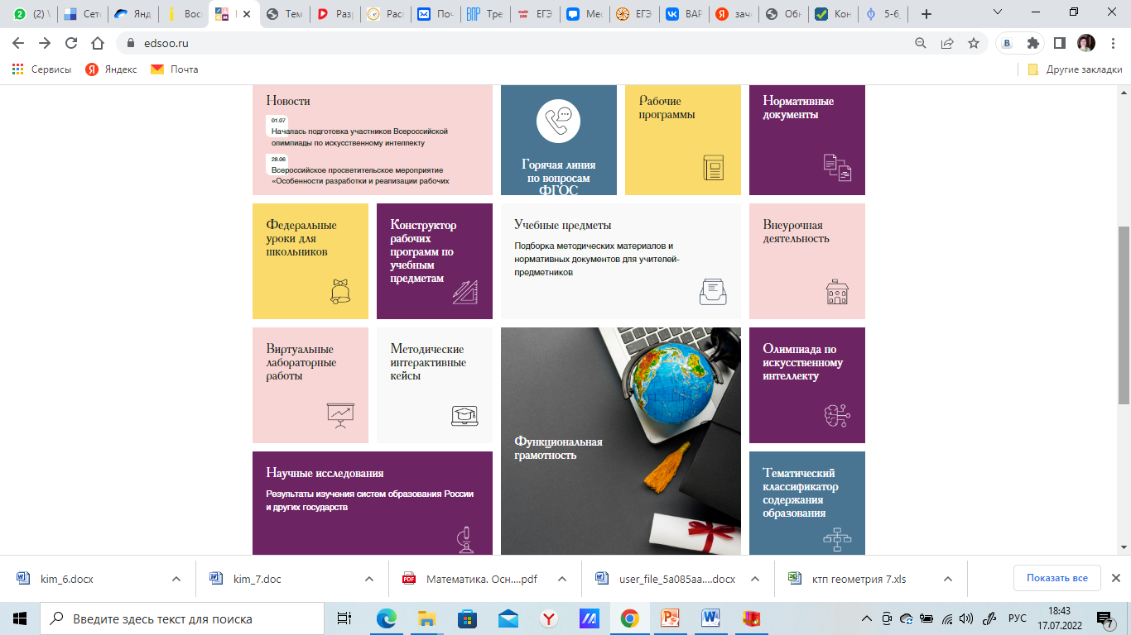
Единое содержание общего образования https://edsoo.ru/

Slide 5
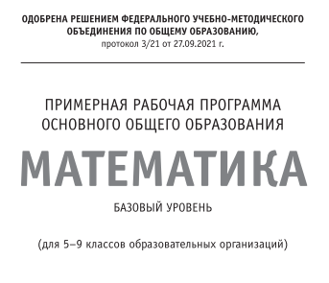
Примерная рабочая программа основного общего образования предмета «Математика» https://edsoo.ru/Primernie_rabochie_progra.htm

Slide 6
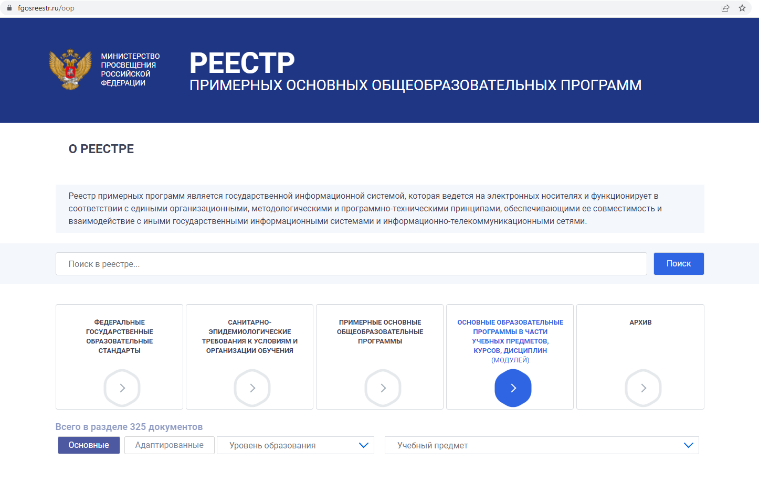

Slide 7
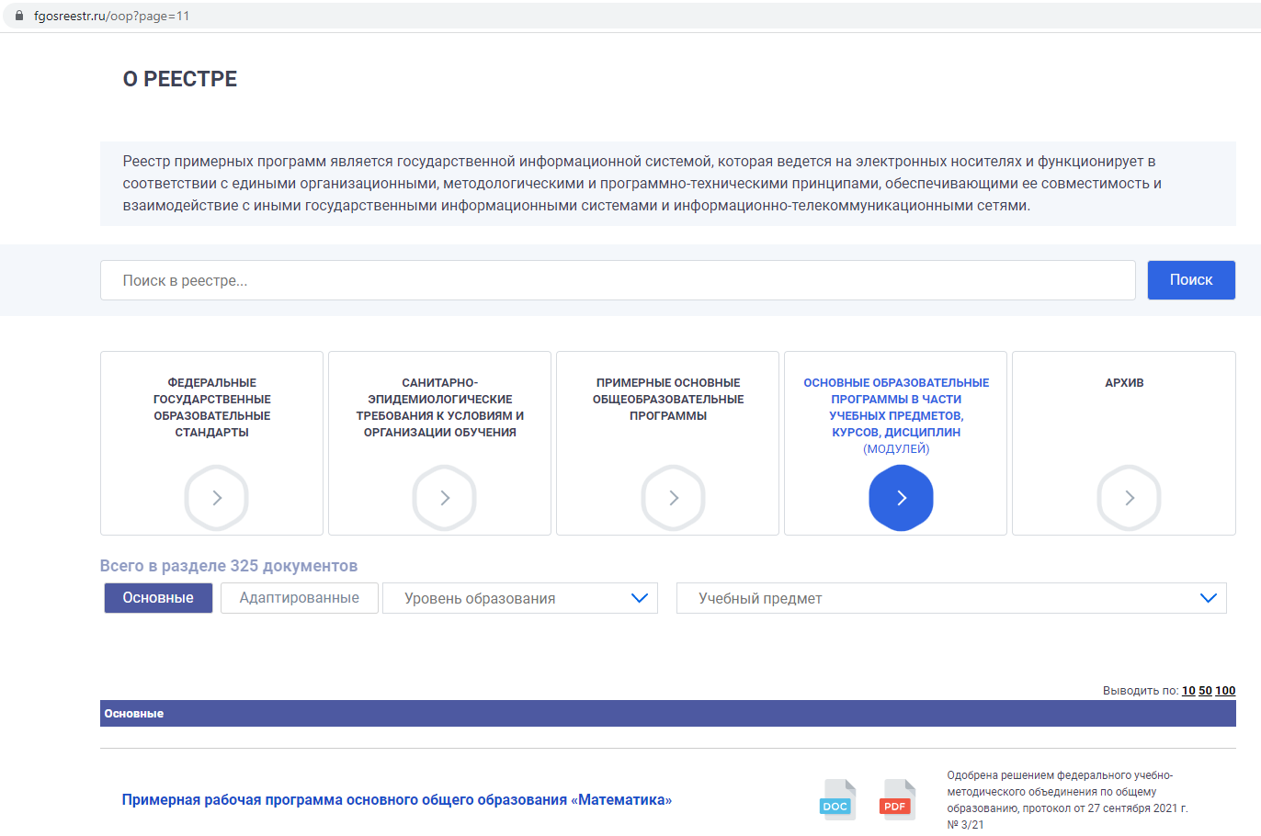
https://fgosreestr.ru/oop?page=11

Slide 8
Примерная программа по математике 5-9
Содержание образования, соответствующее предметным результатам освоения Примерной рабочей программы, распределённым по годам обучения, структурировано таким образом, чтобы ко всем основным, принципиальным вопросам обучающиеся обращались неоднократно, чтобы овладение математическими понятиями и навыками осуществлялось последовательно и поступательно, с соблюдением принципа преемственности, а новые знания включались в общую систему математических представлений обучающихся, расширяя и углубляя её, образуя прочные множественные связи.

Slide 9
СОДЕРЖАНИЕ КУРСА «МАТЕМАТИКА» (ПО ГОДАМ ОБУЧЕНИЯ)
5 класс
6 класс
Натуральные числа и нуль
Дроби
Решение текстовых задач
Наглядная геометрия
Натуральные числа
Дроби
Положительные и отрицательные числа
Буквенные выражения
Решение текстовых задач
Наглядная геометрия

Slide 10
5 КЛАСС. Натуральные числа
Округление натуральных чисел. Числовое выражение. Вычисление значений числовых выражений; порядок выполнения действий.
Использование при вычислениях переместительного и сочетательного свойств (законов) сложения и умножения, распределительного свойства умножения. Делители и кратные числа, разложение на множители. Простые и составные числа. Признаки делимости на 2, 5, 10, 3, 9. Деление с остатком.
6 КЛАСС. Натуральные числа
Числовые выражения, порядок действий, использование скобок. Использование при вычислениях переместительного и сочетательного свойств (законов) сложения и умножения, распределительного свойства умножения. Округление натуральных чисел. Делители и кратные числа; наибольший общий делитель и наименьшее общее кратное. Делимость суммы и произведения. Деление с остатком.

Slide 11
5 КЛАСС. Дроби
Представление о дроби как способе записи части величины. Обыкновенные дроби. Правильные и неправильные дроби. Смешанная дробь; представление смешанной дроби в виде неправильной дроби и выделение целой части числа из неправильной дроби. Изображение дробей точками на числовой прямой. Основное свойство дроби. Сокращение дробей. Приведение дроби к новому знаменателю. Сравнение дробей. Сложение и вычитание дробей. Умножение и деление дробей; взаимно-обратные дроби. Нахождение части целого и целого по его части.
6 КЛАСС. Дроби
Обыкновенная дробь, основное свойство дроби, сокращение дробей. Сравнение и упорядочивание дробей. Решение задач на нахождение части от целого и целого по его части. Дробное число как результат деления.

Slide 12
5 КЛАСС. Дроби
Десятичная запись дробей. Представление десятичной дроби в виде обыкновенной. Изображение десятичных дробей точками на числовой прямой. Сравнение десятичных дробей. Арифметические действия с десятичными дробями. Округление десятичных дробей.
6 КЛАСС. Дроби
Представление десятичной дроби в виде обыкновенной дроби и возможность представления обыкновенной дроби в виде десятичной. Десятичные дроби и метрическая система мер. Арифметические действия и числовые выражения с обыкновенными и десятичными дробями.

Slide 13
5 КЛАСС. Наглядная геометрия
Наглядные представления о пространственных фигурах: прямоугольный параллелепипед, куб, многогранники. Изображение простейших многогранников. Развёртки куба и параллелепипеда. Создание моделей многогранников (из бумаги, проволоки, пластилина и др.). Объём прямоугольного параллелепипеда, куба. Единицы измерения объёма.
6 КЛАСС. Наглядная геометрия
Наглядные представления о пространственных фигурах: параллелепипед, куб, призма, пирамида, конус, цилиндр, шар и сфера. Изображение пространственных фигур. Примеры развёрток многогранников, цилиндра и конуса. Создание моделей пространственных фигур (из бумаги, проволоки, пластилина и др.). Понятие объёма; единицы измерения объёма. Объём прямоугольного параллелепипеда, куба.

Slide 14
Математика (базовый уровень 7 – 9 классы)
В учебном плане на изучение математики в 7—9 классах выделяется 6 учебных часов в неделю в течение каждого года обучения, всего 612 учебных часов.
Учебный курс «Алгебра» - 3 часа в неделю.
Учебный курс «Геометрия» - 2 часа в неделю.
Учебный курс «Вероятность и статистика» - 1 час в неделю.

Slide 15
7 КЛАСС. Учебный курс «Алгебра»
Дроби обыкновенные и десятичные, переход от одной формы записи дробей к другой. Понятие рационального числа, запись, сравнение, упорядочивание рациональных чисел. Арифметические действия с рациональными числами. Решение задач из реальной практики на части, на дроби.
Степень с натуральным показателем: определение, преобразование выражений на основе определения, запись больших чисел. Проценты, запись процентов в виде дроби и дроби в виде процентов. Три основные задачи на проценты, решение задач из реальной практики.
Применение признаков делимости, разложение на множители натуральных чисел. Реальные зависимости, в том числе прямая и обратная пропорциональности.
6 КЛАСС.
Решение задач на нахождение части от целого и целого по его части. Дробное число как результат деления. Представление десятичной дроби в виде обыкновенной дроби и возможность представления обыкновенной дроби в виде десятичной. Десятичные дроби и метрическая система мер. Арифметические действия и числовые выражения с обыкновенными и десятичными дробями. Масштаб, пропорция. Применение пропорций при решении задач.
Понятие процента. Вычисление процента от величины и величины по её проценту. Выражение процентов десятичными дробями. Решение задач на проценты. Выражение отношения величин в процентах.

Slide 16
9 КЛАСС. Содержание курса «Алгебра»
Числа и вычисления
Уравнения и неравенства
Уравнения с одной переменной
Линейное уравнение. Решение уравнений, сводящихся к линейным. Квадратное уравнение. Решение уравнений, сводящихся к квадратным. Биквадратное уравнение. Примеры решения уравнений третьей и четвёртой степеней разложением на множители. Решение дробно-рациональных уравнений. Решение текстовых задач алгебраическим методом.
Системы уравнений
Уравнение с двумя переменными и его график. Решение систем двух линейных уравнений с двумя переменными. Решение систем двух уравнений, одно из которых линейное, а другое — второй степени. Графическая интерпретация системы уравнений с двумя переменными. Решение текстовых задач алгебраическим способом.
Неравенства
Числовые неравенства и их свойства.
Решение линейных неравенств с одной переменной. Решение систем линейных неравенств с одной переменной. Квадратные неравенства. Графическая интерпретация неравенств и систем неравенств с двумя переменными.
Функции
Квадратичная функция, её график и свойства. Парабола, координаты вершины параболы, ось симметрии параболы. Графики функций: и их свойства.
Числовые последовательности

Slide 17
Содержание курса «Геометрия». Некоторые темы.
7 класс. Неравенства в геометрии: неравенство треугольника, неравенство о длине ломаной, теорема о большем угле и большей стороне треугольника.
8 класс. Метод удвоения медианы. Центр масс треугольника.
Применение подобия при решении практических задач.
Применение теоремы Пифагора при решении практических задач.
9 класс. Решение практических задач с использованием теоремы косинусов и теоремы синусов.
Теорема о произведении отрезков хорд, теоремы о произведении отрезков секущих, теорема о квадрате касательной.

Slide 18
7 – 9. Учебный курс «Вероятность и статистика»
В структуре программы выделены следующие содержательно-методические линии:
«Представление данных и описательная статистика»;
«Вероятность»;
«Элементы комбинаторики»;
«Введение в теорию графов».

Slide 19
7 КЛАСС. Содержание курса «Вероятность и статистика»
Представление данных в виде таблиц, диаграмм, графиков. Заполнение таблиц, чтение и построение диаграмм (столбиковых (столбчатых) и круговых). Чтение графиков реальных процессов. Извлечение информации из диаграмм и таблиц, использование и интерпретация данных.
Описательная статистика: среднее арифметическое, медиана, размах, наибольшее и наименьшее значения набора числовых данных. Примеры случайной изменчивости.
Случайный эксперимент (опыт) и случайное событие. Вероятность и частота. Роль маловероятных и практически достоверных событий в природе и в обществе. Монета и игральная кость в теории вероятностей.
Граф, вершина, ребро. Степень вершины. Число рёбер и суммарная степень вершин. Представление о связности графа. Цепи и циклы. Пути в графах. Обход графа (эйлеров путь). Представление об ориентированном графе. Решение задач с помощью графов.

Slide 20
8 КЛАСС. Содержание курса «Вероятность и статистика»
Представление данных в виде таблиц, диаграмм, графиков. Множество, элемент множества, подмножество. Операции над множествами: объединение, пересечение, дополнение. Свойства операций над множествами: переместительное, сочетательное, распределительное, включения. Использование графического представления множеств для описания реальных
процессов и явлений, при решении задач.
Измерение рассеивания данных. Дисперсия и стандартное отклонение числовых наборов. Диаграмма рассеивания.
Элементарные события случайного опыта. Случайные события. Вероятности событий. Опыты с равновозможными элементарными событиями. Случайный выбор. Связь между маловероятными и практически достоверными событиями в природе, обществе и науке.
Дерево. Свойства деревьев: единственность пути, существование висячей вершины, связь между числом вершин и числом рёбер. Правило умножения. Решение задач с помощью графов. Противоположные события. Диаграмма Эйлера. Объединение и пересечение событий. Несовместные события. Формула сложения вероятностей. Условная вероятность. Правило умножения. Независимые события. Представление эксперимента в виде дерева. Решение задач на нахождение вероятностей с помощью дерева случайного эксперимента, диаграмм Эйлера.

Slide 21
9 КЛАСС. Содержание курса «Вероятность и статистика»
Представление данных в виде таблиц, диаграмм, графиков, интерпретация данных. Чтение и построение таблиц, диаграмм, графиков по реальным данным.
Перестановки и факториал. Сочетания и число сочетаний. Треугольник Паскаля. Решение задач с использованием комбинаторики.
Геометрическая вероятность. Случайный выбор точки из фигуры на плоскости, из отрезка и из дуги окружности.
Испытание. Успех и неудача. Серия испытаний до первого успеха. Серия испытаний Бернулли. Вероятности событий в серии испытаний Бернулли.
Случайная величина и распределение вероятностей. Математическое ожидание и дисперсия. Примеры математического ожидания как теоретического среднего значения величины. Математическое ожидание и дисперсия случайной величины
«число успехов в серии испытаний Бернулли».
Понятие о законе больших чисел. Измерение вероятностей с помощью частот. Роль и значение закона больших чисел в природе и обществе.

Slide 22
9 КЛАСС. Характеристика деятельности обучающихся
Решать задачи на вычисление математического ожидания и дисперсии дискретной случайной величины по заданному распределению, в том числе задач, связанных со страхованием и лотереями.
Знакомиться с математическим ожиданием и дисперсией некоторых распределений, в том числе распределения случайной величины «число успехов» в серии испытаний Бернулли.

Slide 23
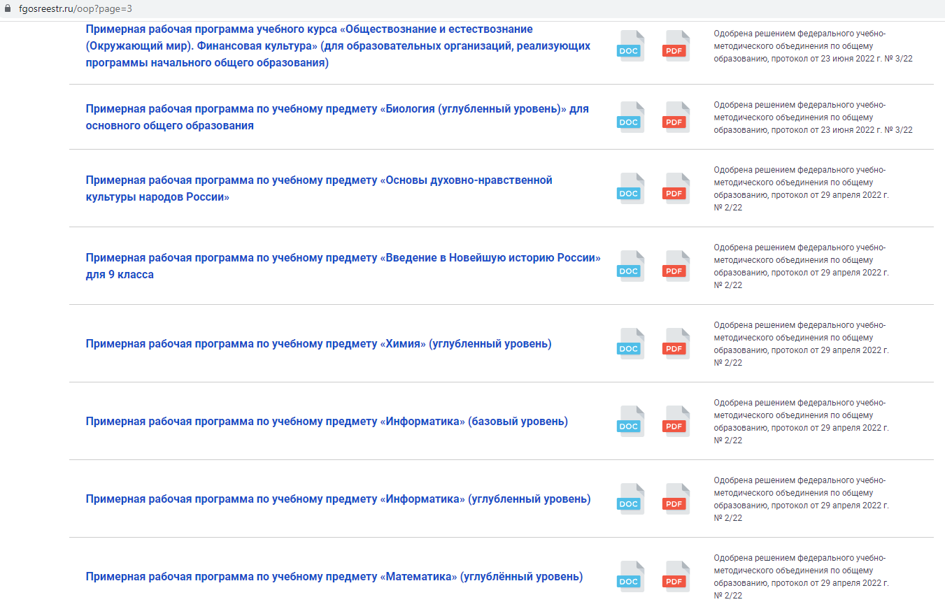
https://fgosreestr.ru/oop?page=3

Slide 24
Примерная рабочая программа. Математика (углубленный уровень 7 – 9 классы)
В учебном плане на изучение математики в 7—9 классах выделяется 8 учебных часов в неделю в течение каждого года обучения, всего 816 учебных часов.
Учебный курс «Алгебра» - 4 часа в неделю.
Учебный курс «Геометрия» - 3 часа в неделю.
Учебный курс «Вероятность и статистика» - 1 час в неделю.

Slide 25
Учебный курс «Алгебра». Некоторые темы.
7 класс. Признаки делимости на 2, 4, 8, 5, 3, 6, 9, 10, 11. Алгоритм Евклида. Арифметические операции над остатками.
Кусочно-заданные функции.
8 класс. Действия с остатками. Остатки степеней. Применение остатков к решению уравнений в целых числах и текстовых задач.
Кусочно-заданные функции.
9 класс. Примеры применений методов равносильных преобразований, замены переменной, графического метода при решении уравнений 3-й и 4-й степеней.
Метод математической индукции. Простейшие примеры.

Slide 26
Учебный курс «Геометрия». Некоторые темы.
7 класс. Параллельность прямых, исторические сведения о постулате Евклида и о роли Лобачевского в открытии неевклидовой геометрии. Свойство медианы прямоугольного треугольника, проведённой к гипотенузе.
8 класс. Теорема Вариньона для произвольного четырёхугольника.
9 класс. Решение задач геометрической оптики.
Теоремы Чевы и Менелая. Дистрибутивность скалярного произведения.

Slide 27
Учебный курс «Вероятность и статистика». Некоторые темы.
7 класс. Описательная статистика: среднее арифметическое, медиана, размах, наибольшее и наименьшее значения, квартили, среднее гармоническое, среднее гармоническое числовых данных.
Утверждения и высказывания. Отрицание утверждения, условные утверждения, обратные и равносильные утверждения; необходимые и достаточные условия, свойства и признаки. Противоположные утверждения, доказательства от противного.
8 класс. Измерение рассеивания числового массива. Дисперсия и стандартное отклонение числового набора. Свойства дисперсии и стандартного отклонения. Диаграммы рассеивания двух наблюдаемых величин. Линейная связь на диаграмме рассеивания. Логические союзы «И» и «ИЛИ». Связь между логическими союзами и операциями над множествами. Использование логических союзов в алгебре.
9 класс. Дисперсия и стандартное отклонение случайной величины. Свойства математического ожидания и дисперсии. Математическое ожидание и дисперсия изученных распределений.
Неравенство Чебышева. Закон больших чисел. Математические основания измерения вероятностей.

Slide 28
В помощь учителю математики
С 31.01.2022 обучено 1775 учителей математики, планирующих работать в 5 классе с 1 сентября 2022 года
Раздел «Федеральные государственные образовательные стандарты» https://iro23.ru/?page_id=5772
«Методические рекомендации по преподаванию математики в 2022-2023 учебном году» https://iro23.ru/?page_id=27332
Запись вебинара 14.06.2022 «Рабочие программы по математике» https://youtu.be/z19qvPox248
В рамках реализации ДПП ПК тьюторов по математике (19.09.2022 – 24.09.2022) будет разработан план работы с учителями математики в 2022 году по изучению курса «Вероятность и статистика»

Slide 29

Здоровья и успехов в новом учебном году!
Кафедра математики, информатики и технологического образования E-mail: kmii@iro23.ru Кабинет: № 223 Телефон: 8 (861) 232-37-47

